Slide 1

الخامسة

Slide 2






تعيين تلميذ(ة) للإجابة.
توجيهات و شرح التعليمات.
عرض فيديو.
المرور بين الصفوف للمساعدة و تصحيح الإنجازات.
عمل في ثنائيات.
نهاية الشريط، المرور إلى الشريحة الموالية.

Slide 3

تنظيم حصص الأسبوع
اليوم 4 -
اليوم1 -
أنشطة اعتيادية (10د).
ورشة القراءة: استثمار النص (50د).
إملاء (25د).
أنشطة اعتيادية (10د).
معجم (25د).
ورشة الاستماع والتحدث (30د).
الكلمات البصرية+ القراءة المشتركة(20د).
اليوم 5 -
اليوم2 -
أنشطة اعتيادية (10د).
ورشة القراءة (40د).
الإنتاج الكتابي (35د).
أنشطة اعتيادية (10د).
ورشة الاستماع والتحدث 30د).
ورشة القراءة (45د).
اليوم 6 -
اليوم 3 -
أنشطة اعتيادية (10د).
ورشة القراءة: قراءات فردية والفهم (30د).
استماع و تحدث: توليف (15د).
الإنتاج الكتابي: (30د).
أنشطة اعتيادية (10د).
ورشة الاستماع والتحدث (30د).
ورشة القراءة (45د).
Révision
Lecture offerte

Slide 4







هيكلة حصة اليوم
- 01 افتتاح الحصة
سرد قصة انطلاقا من صور.
- 02 قراءة: كنز الطبيعة (الجزء 1)
قراءات فردية.
  استثمار النص.
- 03 إملاء
الأسماء الموصولة

Slide 5


عند نهاية الحصة
على الأقل 80 % من المتعلمين سيكونون قادرين على:
سرد قصة انطلاقا من صور؛
استثمار النص القرائي "كنز الطبيعة (الجزء 1)"؛
توظيف الأسماء الموصولة ورسمها بشكل صحيح.

Slide 6

افتتاح الحصة
افتتاح الحصة
ترحيب
تدبير السلوك
نشاط اعتيادي: تركيب جمل

Slide 7



مرحبا بكم. سننطلق في حصة اللغة العربية.
اختــتام الحــصة
قراءة
استـماع وتحدث
افتتاح الحصة

Slide 8




قبل أن نبدأ حصة اليوم نتذكر شروط الحصول على نجمة التميز.
اختــتام الحــصة
قراءة
استـماع وتحدث
معــــــــــجم
افتتاح الحصة
أَطْلُبُ تَوْضيحاً إِذا لَمْ أَفْهَمْ.
أُقَدِّمُ إِجاباتي في جُمْلَةٍ تامَّةٍ.

Slide 9


ضعوا اللوحة والكراسة في القمطر.
اختــتام الحــصة
قراءة
استـماع وتحدث
افتتاح الحصة

Slide 10

نبدا حصة اليوم بسرد حكاية انطلاقا من صور. مستعدون؟
اختــتام الحــصة
إملاء
قراءة
افتتاح الحصة
أَسْرُدُ حِكايَةً ٱنْطِلاقاً مِنْ مَشاهِدَ

Slide 11
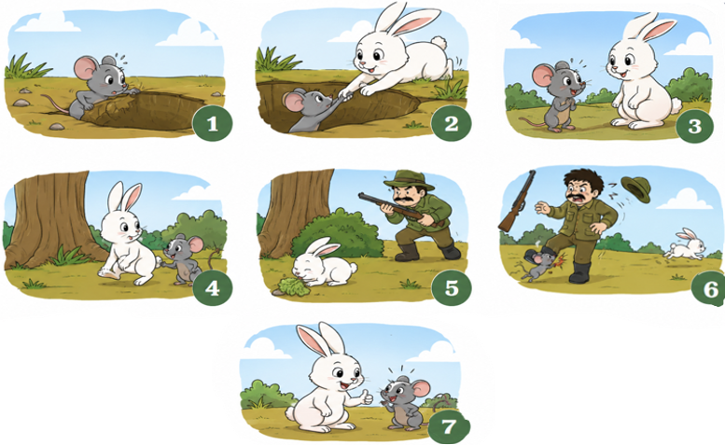
هذه صور لقصة مرتبة من 1 إلى 7. لاحظها جميعها جيدا لتسرد القصة. فكروا.
اختــتام الحــصة
إملاء
قراءة
افتتاح الحصة

Slide 12
من يقوم ويسرد القصة؟ آخر؟ ...
اختــتام الحــصة
إملاء
قراءة
افتتاح الحصة

Slide 13

قراءة
قراءة: النص "كنز الطبيعة (الجزء 2)"
  قراءات فردية (15د)
  استثمار النص (35د)

Slide 14
نمر إلى استثمار النص. نبدأ بتذكر معاني الكلمات التالية:
اختــتام الحــصة
إمــــــــلاء
قـــــــراءة
افتتاح الحصة
دَوْرَةُ ٱلْماءِ
تَبَخَّرَ
تَسَرَّبَ
هَدْرٌ

Slide 15
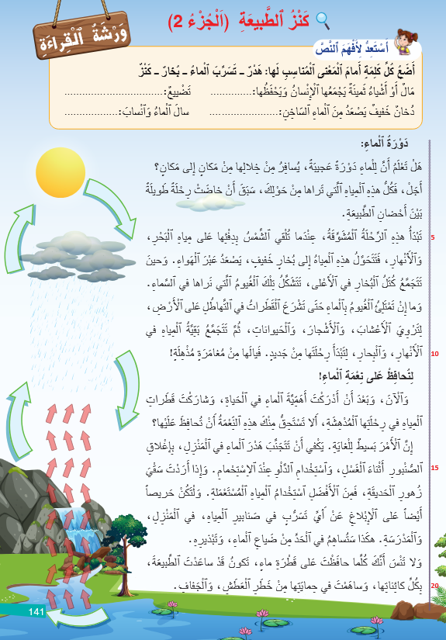
الآن سأعين من يقرأ. تابعوا وكلما قرأ زميلكم كلمة لا تفهمونها ارفعوا أيديكم.
اختــتام الحــصة
إمــــــــلاء
قـــــــراءة
افتتاح الحصة

Slide 16
ستعيدون قراءة النص؛ من يقرأ؟ من يواصل القراءة؟ آخر ...
اختــتام الحــصة
إمــــــــلاء
قـــــــراءة
افتتاح الحصة

Slide 17

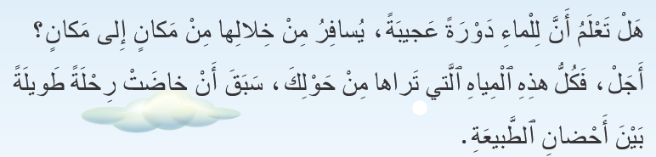
من يقرأ هذا المقطع بطلاقة وبشكل معبر؟ انتبهوا لنبر الاستفهام!
تقدم تغذية راجعة إثر كل قراءة.
اختــتام الحــصة
إمــــــــلاء
قـــــــراءة
افتتاح الحصة

Slide 18
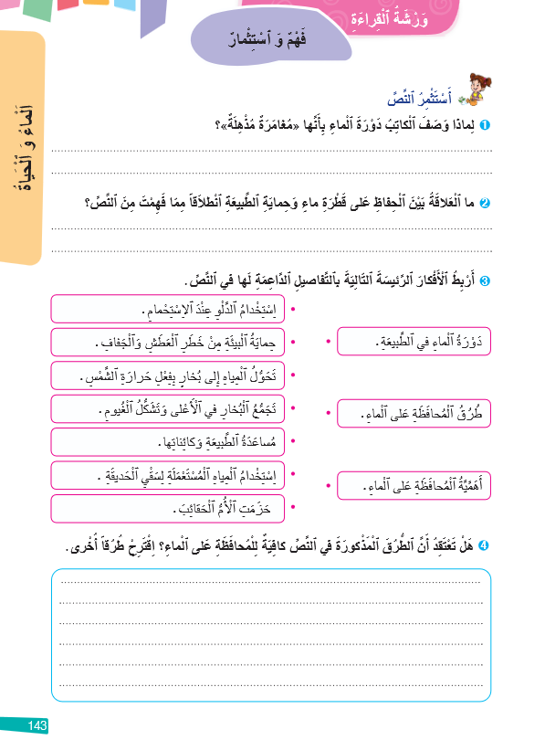
الآن، خذوا الصفحة 143. من يقرأ السؤال 1؟ السؤال 2؟ -ما المطلوب؟
اختــتام الحــصة
إمــــــــلاء
قـــــــراءة
افتتاح الحصة

Slide 19

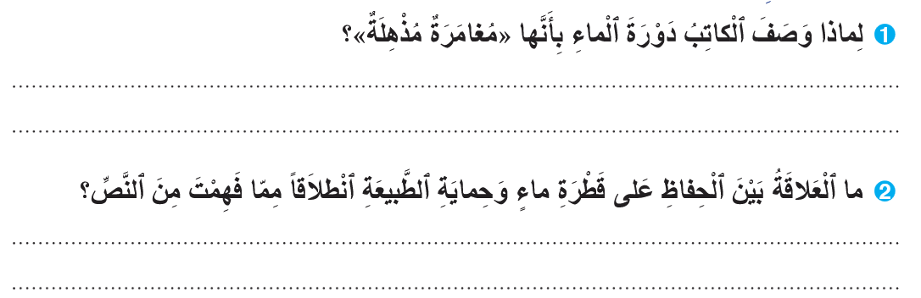
بعد فهمكم للمطلوب أجيبوا من خلال فهمكم للنص.
اختــتام الحــصة
إمــــــــلاء
قـــــــراءة
افتتاح الحصة

Slide 20
نصحح. من يقرأ السؤال؟ من يجيب؟ ما رأيكم؟
اختــتام الحــصة
إمــــــــلاء
قـــــــراءة
افتتاح الحصة
وَصَفَها ٱلْكاتِبُ بِمُغامَرَةٍ مُذْهِلَةٍ لِأَنَّ ٱلْماءَ يَقومُ بِرِحْلَةٍ عَجيبَةٍ وَمُسْتَمِرَّةٍ في ٱلطَّبيعَةِ، يَنْتَقِلُ فيها مِنَ ٱلْأَرْضِ إِلى ٱلسَّماءِ ثُمَّ يَعودُ مَطَراً مِنْ جَديدٍ.

Slide 21
هذه صياغة أخرى للجواب. انتبهوا للتصحيح.
اختــتام الحــصة
إمــــــــلاء
قـــــــراءة
افتتاح الحصة
وَصَفَها ٱلْكاتِبُ بِمُغامَرَةٍ مُذْهِلَةٍ لِأَنَّ ٱلْماءَ يَقومُ بِرِحْلَةٍ عَجيبَةٍ وَمُسْتَمِرَّةٍ في ٱلطَّبيعَةِ، يَنْتَقِلُ فيها مِنَ ٱلْأَرْضِ إِلى ٱلسَّماءِ ثُمَّ يَعودُ مَطَراً مِنْ جَديدٍ
اَلْعَلاقَةُ هِيَ: اَلْحِفاظُ عَلى قَطْرَةِ ماءٍ يُسْهِمُ في حِمايَةِ ٱلطَّبيعَةِ وَٱلنَّباتاتِ وٱلْحَيَواناتِ وَٱلْإِنْسانِ مِنْ خَطَرِ ٱلْعَطَشِ وَٱلْجَفافِ.

Slide 22

نمر الآن إلى أفكار النص. من يذكر بالمقصود بالفكرة الرئيسة لفقرة؟
اختــتام الحــصة
إمــــــــلاء
قـــــــراءة
افتتاح الحصة
اَلْفِكْرَةُ ٱلرَّئيسَةُ

Slide 23

من يقرأ؟
اختــتام الحــصة
إمــــــــلاء
قـــــــراءة
افتتاح الحصة
اَلْفِكْرَةُ ٱلرَّئيسَةُ لِفِقْرَةٍ هِيَ جُمْلَةٌ تُلَخِّصُ ٱلْمَعْنى ٱلْأَساسِيَّ لِلْفِقْرَةِ.
اَلْفِكْرَةُ ٱلرَّئيسَةُ لا تَتَضَمَّنُ ٱلتَّفاصيلَ لكِنَّها تَشْمَلُها.

Slide 24
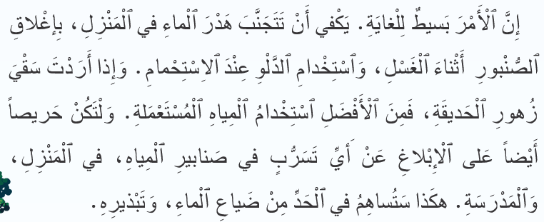
الآن جماعيا سنصوغ الفكرة الرئيسة للفقرة أمامكم. من يقرأ الفقرة؟ عماذا تتحدث؟
اختــتام الحــصة
إمــــــــلاء
قـــــــراءة
افتتاح الحصة

Slide 25
ما الكلمات المفاتيح؟
اختــتام الحــصة
إمــــــــلاء
قـــــــراءة
افتتاح الحصة

Slide 26
ما الكلمة الجامعة للتفاصيل التي تحتها خط أحمر؟
اختــتام الحــصة
إمــــــــلاء
قـــــــراءة
افتتاح الحصة
طُرُقُ ٱلْمُحافَظَةِ عَلى ٱلْماءِ

Slide 27
الفقرة تتحدث عن طرق المحافظة على الماء من جهة، وضياع الماء من جهة أخرى. من يصوغ الفكرة الرئيسة؟
اختــتام الحــصة
إمــــــــلاء
قـــــــراءة
افتتاح الحصة
ضَياعُ ٱلْماءِ
طُرُقُ ٱلْمُحافَظَةِ عَلى ٱلْماءِ

Slide 28
من يقرأ الفكرة الرئيسة؟
اختــتام الحــصة
إمــــــــلاء
قـــــــراءة
افتتاح الحصة
يُوَضِّحُ ٱلْكاتِبُ طُرُقَ ٱلْمُحافَظَةِ عَلى ٱلْماءِ لِلْحَدِّ مِنْ ضَياعِهِ.

Slide 29
نمر إلى السؤال الموالي. من يقرأ؟ ما المطلوب؟ -أنجزوا.
اختــتام الحــصة
إمــــــــلاء
قـــــــراءة
افتتاح الحصة

Slide 30
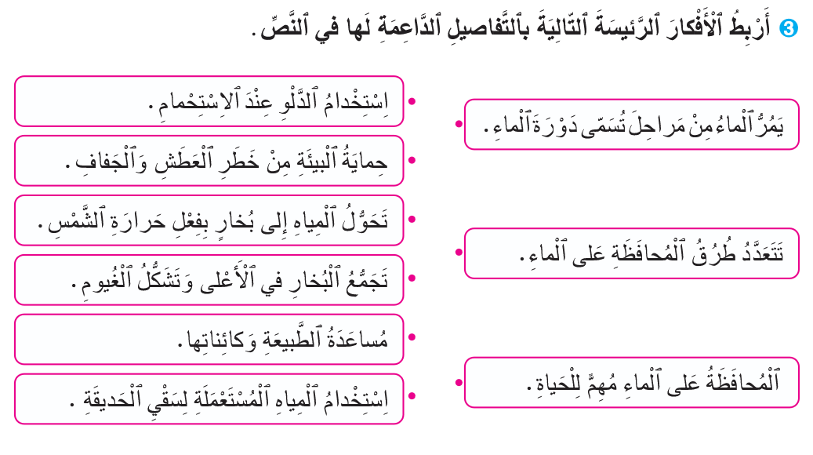
نصحح. ما التفاصيل التي تدعم الفكرة "يمر الماء من مراحل تسمى دورة الماء"؟ ...
اختــتام الحــصة
إمــــــــلاء
قـــــــراءة
افتتاح الحصة

Slide 31
انتبهوا للتصحيح
اختــتام الحــصة
إمــــــــلاء
قـــــــراءة
افتتاح الحصة

Slide 32
فسحة قصيرة

Slide 33

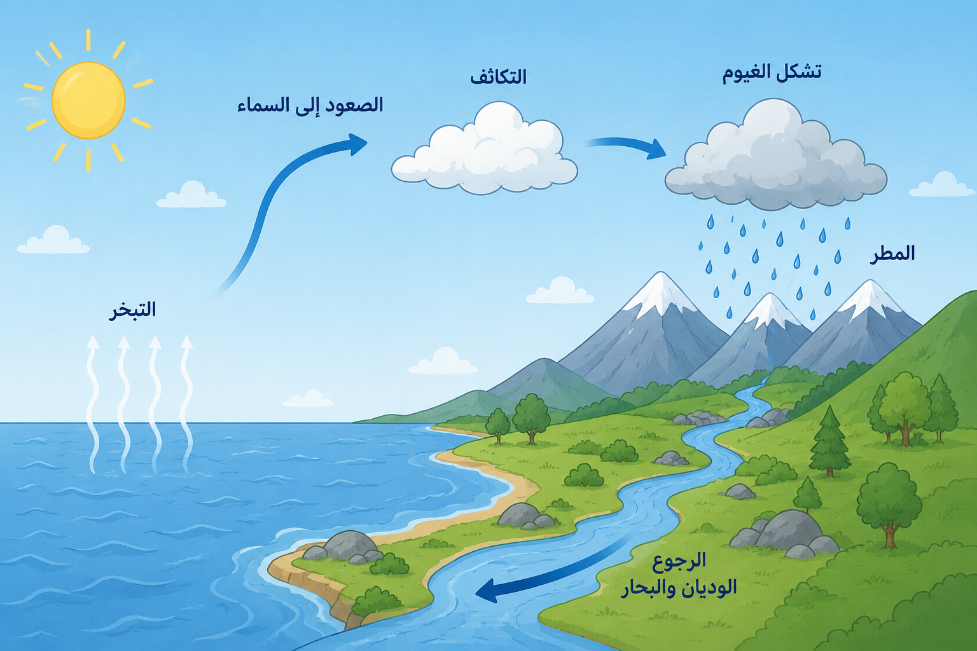
ما الظاهرة التي تشرحها الصورة؟ من يمر ليشرح الظاهرة بالاعتماد على الصورة؟ (تلميذان)
فسحة تربوية

Slide 34

إملاء
إملاء
الأسماء الموصولة

Slide 35
في هذه الحصة ستواصلون التدرب على توظيف الأسماء الموصولة.
اختــتام الحــصة
إمــــــــلاء
قـــــــراءة
افتتاح الحصة
اَلْأَسْماءُ ٱلْمَوْصولَةُ

Slide 36
ما هي الأسماء الموصولة التي تعرفنا عليها سابقا؟
اختــتام الحــصة
إمــــــــلاء
قـــــــراءة
افتتاح الحصة
اَلْأَسْماءُ ٱلْمَوْصولَةُ
اَللَّتانِ/ اَللَّتَيْنِ
اَللَّذانِ/ اَللَّذَيْنِ
اَلَّتي
اَلَّذي

Slide 37
انتبهوا لرسم الأسماء الموصولة.
اختــتام الحــصة
إمــــــــلاء
قـــــــراءة
افتتاح الحصة
كَيْفَ تُرْسَمُ ٱلْأَسْماءُ ٱلْمَوْصولَةُ؟
اَلَّتي
اَلَّذي
تُرْسَمُ بِلامٍ واحِدَةٍ
اَللَّذانِ/ اَللَّذَيْنِ
تُرْسَمُ بِلامَيْنِ
اَللَّتانِ/ اَللَّتَيْنِ

Slide 38
من يجيب عن السؤال التالي؟ (نشاط جماعي تفاعلي)
اختــتام الحــصة
إمــــــــلاء
قـــــــراءة
افتتاح الحصة
كَيْفَ أُحَدِّدُ ٱلِاسْمَ ٱلْمَوْصولَ لِلرَّبْطِ بَيْنَ ٱلِاسْمِ وَٱلْجَمْلَةِ؟
اَلدَّرْسانِ ............ شَرَحَهُما ٱلْأُسْتاذُ مُفيدانِ.

Slide 39
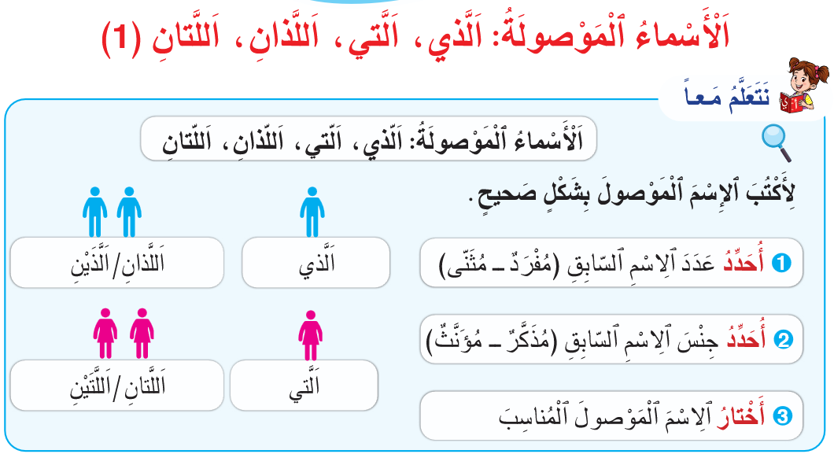
نتذكر
اختــتام الحــصة
إمــــــــلاء
قـــــــراءة
افتتاح الحصة
اَللَّذانِ/ اَللَّذَيْنِ

Slide 40
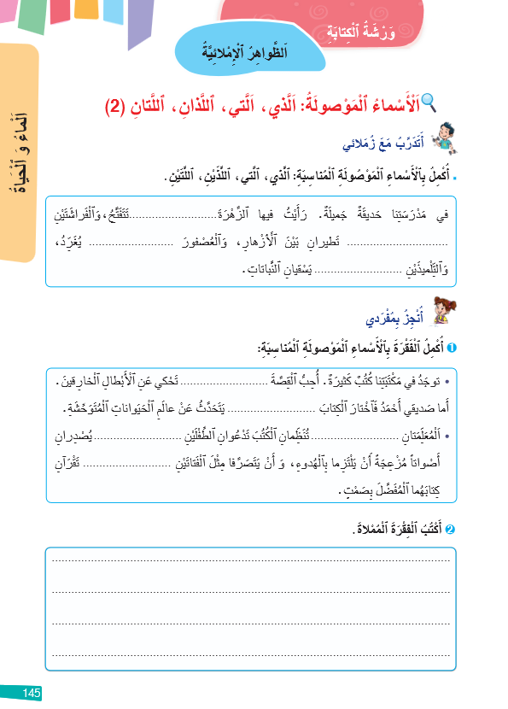
خذوا الصفحة 145. من يقرأ تعليمة النشاط "أتدرب مع زملائي"؟ ما المطلوب؟
اختــتام الحــصة
إمــــــــلاء
قـــــــراءة
افتتاح الحصة

Slide 41
أنجزوا النشاط بشكل فردي. (دقيقتان)
اختــتام الحــصة
إمــــــــلاء
قـــــــراءة
افتتاح الحصة

Slide 42


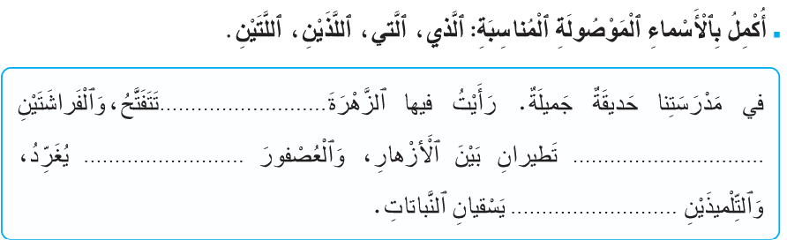
في ثنائيات وضح لزميلك كيف حددت الاسم الموصول. (دقيقة واحدة)
اختــتام الحــصة
إمــــــــلاء
قـــــــراءة
افتتاح الحصة

Slide 43
نصحح على السبورة. من يمر لكتابة الاسم المناسب على السبورة؟ ـــ هل أنتم متفقون؟
اختــتام الحــصة
إمــــــــلاء
قـــــــراءة
افتتاح الحصة

Slide 44
انتبهوا للتصحيح.
اختــتام الحــصة
إمــــــــلاء
قـــــــراءة
افتتاح الحصة
ٱلَّتي
ٱلَّذي
ٱللَّتَيْنِ
ٱللَّذَيْنِ

Slide 45
الآن اكتبوا الفقرة التي سأمليها عليكم . انتبهوا لرسم الاسم الموصول.
يملي الأستاذ الفقرة في الشريحة الموالية دون إظهارها.
اختــتام الحــصة
إمــــــــلاء
قـــــــراءة
افتتاح الحصة

Slide 46
انتبهوا للتصحيح.
اختــتام الحــصة
إمــــــــلاء
قـــــــراءة
افتتاح الحصة
أَنا ٱلْفَتى ٱلَّذي أَطْلَقَ سَراحَ ٱلطّائِرَيْنِ ٱللَّذَيْنِ سُجِنا في ٱلْقَفَصِ. نَظَرْتُ إِلَيْهِما وَهُما يُحَلِّقانِ في ٱلسَّماءِ ٱلَّتي كانَتْ صافِيَةً وَجَميلَةً.

Slide 47
اختتام الحصة
اختتام الحصة
ماذا تعلمت اليوم؟
الواجب المنزلي

Slide 48

سأطرح عليكم سؤالا أنتم تجيبون بما تعلمتموه اليوم.
اختــتام الحــصة
قراءة
استـماع وتحدث
افتتاح الحصة
ـــ مَنْ يُقَدِّمُ جُمْلَةً تَتَضَمَّنُ ٱسْماً مَوْصولاً؟

Slide 49

ضعوا علامة أمام الواجب المنزلي. أنجزوه فرديا.
اختــتام الحــصة
إملاء
قراءة
افتتاح الحصة

Slide 50


Slide 51
بناء على إنجازات المتعلمين خلال الممارسة المستقلة
ما تقديرك لنسبة التحكم في هدف الدرس؟
تسجل النسبة على صفحة اليوم من مذكرة الأستاذ.

